Slide 1
Ko že vsak nekaj piše
Iz zavesti, da so kriteriji literarne kvalitete spremenljivi, se pokažejo nove naloge poklicnih in prostovoljnih bralčevih skrbnikov v času množične pisateljske dejavnosti: to ni več izločanje »neprimernega« in odbiranje »kvalitetnega«, ampak kategoriziranje produkcije po žanrih, motivih, obliki, mediju, bralcu itd. Bolj kot vzgoja zahtevnega bralca je cilj tega početja animacija piscev: popisovalcev, komentatorjev in predelovalcev besedil.

Slide 2
Slovenska knjižna produkcija 2014
5331 knjig (rekord 2008 – 6358 knjig): 22 % (1/5) ponatisov, 66 % (2/3) izvirnih
1434 (27 %) leposlovje: 713 izvirnega in 721 prevedenega
616 (43 %) romanov: od tega 173 (28 % = manj kot 1/3) izvirnih in 440 prevedenih
otroška lit. (29 %: 253 slovenskih in 160 tujih!)
14 % pesmi
kratka proza 8 %, otroška poezija 3 % drama 1 %
Viri:
Igor Bratož: Občudovanja vreden ples številk, Delo 21. nov. 2015. 19.
Statistični urad RS.

Slide 3
Knjižna produkcija ljubljanskih založb skozi stoletja
Obdobje | Ljubljana
1851–1870 | 767
1871–1890 | 1050
1891–1910 | 2176
1911–1930 | 3553
1931–1950 | 6989
1951–1970 | 23.546
1971–1990 | 92.301
1991–2009 | 280.044
Do 1950 je rast produkcije 75-odstotna na vsakih 20 let, po 1950 pa se produkcija knjig na vsakih 20 let celo potroji.

Slide 4
Koliko je piscev na Slovenskem?
17.344 avtorjev leta 2015 (0,85 % populacije)
2.152.950 izposoj
več kot 1000 izposoj ima 329 avtorjev (2 %), ki pokrijejo 58 % vseh izposoj
več kot 100 izposoj ima 3009 avtorjev (18 %), njihov delež pa je že 95 %
primer Sr. Dobrava pri Kropi: od 450 prebivalcev jih objavlja 15 = 3 %
+ tviti, Youtube, Wikipedija, blogi, časopisni komentarji, slike, Dobre knjige.si, facebook, diplome
civilizacijski cilj je doseči 7-odstotni delež kreativne/podjetne/aktivne populacije
Vir: Knjižnično nadomestilo, Cobiss

Slide 5
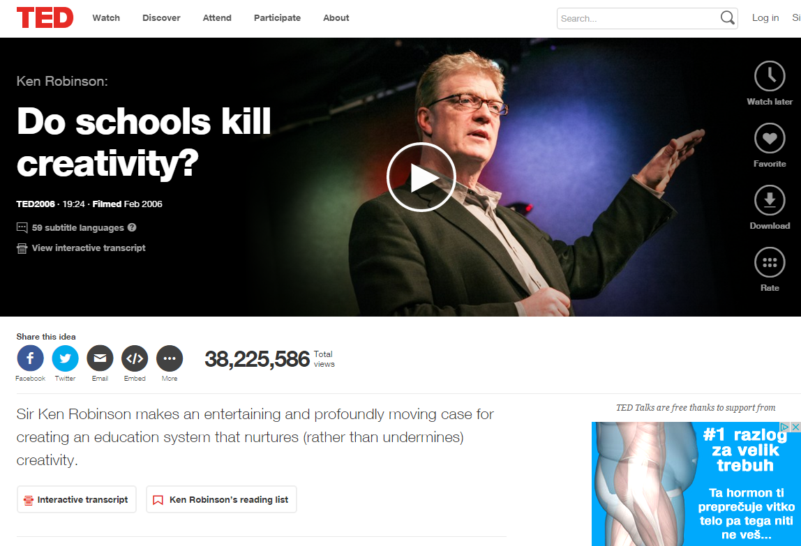
Pismenost ali kreativnost? > Pismenost + kreativnost > Pismenost = kreativnost
Ken Robinson: Do schols kill creativity? TED: Ideas worth spreading. Youtube 2006.

Slide 6
Branje je v redu.

Slide 7
Konkurenca knjižničarjem pri prizadevanju za več branja
služba, družina
šport, estrada
drugi mediji: TV (resničnostni šovi, kvizi, telenovele), računalniki (igrice), glasba
druge oblike literarne distribucije: literarne revije, feljtoni, knjigarne, veleblagovnice/trafike
avtorska zakonodaja

Slide 8
Če je civilizacijski cilj razgledani, kreativni, odgovorni in sodelovalni posameznik, …
… potem si moramo zanj prizadevati, tako da ljudem omogočimo prosti dostop do znanja in priložnosti za produkcijo znanja. Zato imajo prednost mediji in ustanove, ki omogočajo prosto dostopnost:
splet pred tiskano knjigo
knjižnica pred knjigarno

Slide 9
Dobra : slaba knjiga
Tone Pretnar: Ni slabih knjig, so samo slabi bralci.
Najboljši pisatelji so v otroštvu prebirali najslabše knjige ali Vsaka knjiga je za kaj dobra.
Ni inštitucije, ki bi zmogla ovrednotiti vso produkcijo.
Ni orodij in kriterijev za objektivno vrednostno sodbo.
Produkcije slabih knjig ni mogoče in ni smiselno ustavljati.
Matej Bogataj: Kritik ima slabo vest, ko sesuva slabo napisano »kultno knjigo«, ker je to edino, kar bralci sploh preberejo.
Delitev na dobre in slabe knjige ni potrebna, so pa potrebni kolikor mogoče natančni opisi knjig.

Slide 10
Na Dobrih knjigah (še) ni popularnih:
Maša Modic
Tanja Frumen
Stella Norris (Darja Hočevar)
Romana Berni
Azra Širovnik
Aksinja Kermauner
...
Vlado Žabot
... in manj popularnih:

Slide 11
Dve zbirki z opisi knjig
Dobre knjige.si
Wikipedija
1342 opisov knjig (26. 3. 2016)
500 opisov/leto = 1/3 vsega
sveže izšle knjige
120 popisovalcev
z bralskega stališča
1175 gesel v kategorijah Knjiga leta nnnn
470 gesel v okviru projekta Romani (29. dec. 2015)
klasika
25–30 popisovalcev letno
z enciklopedičnega stališča
Zapisi se ne podvajajo, zbirki sta komplementarni.
Struktura zapisov je podobna: 1. zgodba, 2. ocene v časopisju, 3. žanrska oznaka.

Slide 12
Vprašanja za Dobro knjigo
vodenje
računalniško programiranje
izbor knjig
financiranje in načrti za prihodnost
razmerje s forumom Knjižni molji na Med.Over.Net
sodelovanje z Wikipedijo

Slide 13
Domislice in predlogi za Dobro knjigo
angažma študentov bibliotekarstva in drugih študentov
angažma upokojencev v okviru univerze za tretje življenjsko obdobje
licenciranje zapisov s CC
podatek o branosti posameznega zapisa
lestvica sodelavcev (po številu/obsegu vpisov)
podatek o sposoji in rezervacijah knjige
podatek o številu knjižnic s knjigo
razširiti povzetke zgodb s tistimi na Wikipediji
povezava na tujejezične zapise o izvirnikih prevedenih knjig
Vnešene knjige > Vnesene knjige

Slide 14
Primer vpisa v Dobre knjige: Esad Babačić, Trdobojec

Slide 15
WikiProjekt Romani

Slide 16
Popisi romanov pri Uvodu v študij slovenske književnosti

Slide 17
Zgled popisa knjige na Wikipediji: Janez Švajncer, Ko zori človek

Slide 18
Kako sestaviti enciklopedični članek o knjigi. Nova pisarija. Wikiknjige

Slide 19
Romaneskni žanri v Wikipediji

Slide 20
Aleksandra Belšak: Žanrski sistem slovenske literature

Slide 21
Romaneskni žanri na Wikiviru, prim. kategorija Ženski roman

Slide 22
Zgled žanrske oznake Ženski roman: Pavlina Pajk, Slučaji usode, 1897

Slide 23
Žanrske oznake
Dobre knjige :78 oznak
Katalog slovenskih literarnovednih terminov ZRC SAZU: 16 večjih žanrov: zgodovinski 200, kmečki 145, pustolovski 58, sentimentalni 60, kriminalni 46, ZF 38, biografski, vojni, humoristični, viteški 20, rodbinski, generacijski 20, avtobiografski 11, ljubezenski, grozljivi 10, planinski 10
slovenska Wikipedija: 48
angleška Wikipedija: 177 nefikcijskih (biografije, spomini, verska besedila ...) + 187 fikcijskih (satira, šolska zgodba, erotična pripoved ...); gl. tudi List of writing genres
Wikivir: ~ 18 kategorij (pesem 985, povest 126, humor 124, novela 41 ...)

Slide 24
Žanri na Dobrih knjigah

Slide 25
Pogoste žanrske oznake pri Dobrih knjigah in v katalogu na ZRC SAZU
DK SAZU
družbeni roman 356 ---
družbenokritični roman 89 ---
zgodovinski roman 76 200
avtobiografski roman 70 11
kriminalni roman 69 46
kratka zgodba 63 ---
psihološki roman 61 ---
ljubezenski roman 60 11
spomini 58 ---
mladinski roman 48 ---
biografski roman 45 38
pesem 36 ---
družinski (rodbinski) r. 34 24
fantastični roman 34 ---
življenjepis / biografija 32 ---
humoristični roman 30 22
problemski roman 28 ---
potopisni roman 23 ---
eksistencialistični roman 21 ---
vojni roman 20 39
esej 18 ---
satirični roman 18 ---
detektivski roman 17 ---
filozofski roman 15 ---
novela 13 ---
dnevnik 10 ---
pustolovski roman 9 58
znanstvenofantast. 8 38
humor. kratka proza 7 ---
erotični roman 6 ---
realistični roman 6 ---

Slide 26
Preveri frekvenco žanrske oznake tudi na Gigafidi
zgodovinski roman 660
ljubezenski roman 642
kriminalni roman 629
pustolovski roman 473 + 7 avanturistični r.
avtobiografski roman 354
mladinski roman 329
detektivski roman 250
znanstvenofantastični roman 175
moderni roman 145
biografski roman 126
vojni roman 115
erotični roman 114
realistični roman 104
fantastični roman 100
viteški roman 96
psihološki roman 93
satirični roman 87
pisemski roman 76
družinski roman 66 (rodbinski r. 6)
romantični roman 59
potopisni roman 58
grozljivi roman 53
razvojni roman 50
pikareskni roman 34 + 16 potepuški r.
sentimentalni roman 50
ženski roman 50
humoristični roman 48
utopični roman 44
filozofski roman 41
bildungsroman 32
problemski roman 31
srhljivi roman 29
družbeni roman 24
vzgojni roman 21
postmodernistični roman 19
kmečki roman 17
planinski roman + 15 alpinistični roman

Slide 27
Dodatne možne žanrske oznake za Dobre knjige
duhovniški roman
partizanski roman
vampirski roman
kmečki roman
viteški roman
generacijski roman
grozljivi roman
skrivnostni roman
bildungsroman
fantazijski roman
kolektivni roman
športni roman: nogometni, smučarski, alpinistični, o borilnih veščinah ...
ženski roman
časovni roman
doktor roman
kronikalni roman
dokumentarni roman
univerzitetni roman
šolski roman
umetniški roman

Slide 28
Sklep o žanrih
Žanrska struktura slovenske proze se je v zadnjih 50 letih močno spremenila. Od 16 najpogostejših žanrskih oznak do leta 1970 je ostalo 11 oznak, devet se jih je razmahnilo na novo (če odštejemo zadregarska poimenovanja s prazno oznako družbeni roman), spremenila so se razmerja popularnosti, stalnica so žanri zgodovinski roman, kriminalka, biografski roman.

Slide 29
Bi bilo mogoče nekatere karakteristike knjige združiti ... in druge dodati?
vesela : žalostna + optimistična : črnogleda
zabavna : resna + lahkotna : zahtevna
prijetna : stresna
predvidljiva : nepredvidljiva
domišljijska : prizemljena + običajna : neobičajna
čudovita : neokusna
nenasilna : nasilna
neerotična : erotična
kratka : dolga
+ ?
jezikovno skrbna : neskrbna
fabulativna : slogovno stremljiva
tradicionalna : netradicionalna

Slide 30
Sklep
Knjižnega leposlovja je na Slovenskem za petino vse knjižne produkcije, kar je mogoče obvladati zgolj s kolaborativnim množičenjem. Nagovarjam k povezovanju podobnih projektov. Vrednotenje knjig je legitimno ob zavesti, da so kriteriji subjektivni in spremenljivi. Bolj kot osebna vrednostna sodba so zaželeni podatki o časopisnih kritikah. Vodilo pri popisu naj ne bo izločanje ali filtriranje s stališča določenega nazorskega, vzgojnega, artističnega ali lokalnega interesa, ampak odprtost za raznolike bralske interese. Potrudimo se do razmisleka, komu bi pa knjiga, ki meni sicer ni všeč, vendarle kaj pomenila. Cilj naj ne bo samo vzgoja rahločutnega bralca, ampak vzgoja piscev: popisovalcev, komentatorjev, predelovalcev.

